Slide 1
Tous derrière et lui devant
La petite fabrique de grammaire
V. Ansart
St. Dégeorges
P. Sève
Notes:
LE GROUPE DU VERBE – Place et formes du pronom personnel
Leçon 40 : Où trouve-t-on les pronoms personnels ? Quelle forme ont-ils ?
Certaines diapositives ont été dupliquées afin de scinder le commentaire du mode présentateur lorsque le propos est long. Cela vous permettra de poursuivre vos explications de manière plus fluide.

Slide 2

Notes:
PHASE 1 – Enrôlement
Demander : « Dans la phrase, où trouve-t-on les compléments d’objet / compléments du verbe ? »
Réponse probable :
Dans la brique du verbe
À droite du verbe – après le verbe

Slide 3
Luc mange ce pruneau.
Yann écrit à son frère.
Notes:
Donner la consigne : « Trouvez les briques de la phrase. »
Réponse attendue :
[Voir diapositive suivante]

Slide 4
Luc // mange ce pruneau.
Yann // écrit à son frère.
Notes:
Demander : « Quels sont les compléments d’objet ? Comment sont-ils faits ? »
Réponse attendue :
[Voir diapositive suivante]

Slide 5
Luc // mange ce pruneau.
Yann // écrit à son frère.
Notes:
Réponse attendue :
Dans la première phrase, le complément d’objet est un groupe nominal, il est ‘direct’.
Dans la seconde, c’est un groupe nominal avec une préposition devant, il est ‘indirect’.
Dire : « Pour ces deux phrases, vous avez raison : les compléments d’objet sont après le verbe. » et annoncer : « Mais on va voir que le complément d’objet n’est pas toujours après le verbe. »

Slide 6
T
A => ?
Luc // a trouvé ce pruneau. Luc // mange ce pruneau.
Yann // ne parle pas à son frère. Yann // écrit à son frère.
Notes:
PHASE 2 – Transformation et observation – Repérer les pronoms compléments d’objet le et lui
Distribuer les phrases à réécrire (cf. Fiche photocopiable) et donner les consignes : « Supprimez les répétitions de ces phrases. »
Recueillir les réponses puis demander : « Dans les premières phrases, qu’avez-vous fait pour ne pas répéter Luc ? »
Réponse attendue :
[Voir diapositive suivante]

Slide 7
Luc // a trouvé ce pruneau. Luc // mange ce pruneau.
Luc // a trouvé ce pruneau. Il // mange ce pruneau.
Notes:
Réponse attendue :
On a mis un pronom.
Préciser : « Oui, vous avez mis un pronom personnel. Et c’est un pronom qui fait à lui seul la brique-sujet, c’est un ‘pronom personnel sujet’. » et demander : « Et qu’avez-vous fait pour éviter la répétition de ce pruneau ? »
Réponse attendue :
[Voir diapositive suivante]

Slide 8
Luc // a trouvé ce pruneau. Luc // mange ce pruneau.
Luc // a trouvé ce pruneau. Il // le mange ce pruneau.
Notes:
Réponse attendue :
On a fait pareil, on a mis un pronom, un petit mot qui remplace un nom.
Si certains élèves soutiennent qu’ils ont mis le déterminant le :
- demander la nature du mot qu’accompagne un déterminant : un nom ;
- la nature du mot qui suit le : le verbe mange ;
- faire remarquer qu’ici le n’accompagne pas un nom mais remplace le nom pruneau et, que, pour cette raison, c’est un pronom.
Préciser : « Oui, vous avez aussi mis un pronom personnel. »

Slide 9
Yann // ne parle pas à son frère. Yann // écrit à son frère.
Notes:
Demander : « Et là, comment va-t-on éviter la répétition ? »
Réponse attendue :
[Voir diapositive suivante]

Slide 10
Yann // ne parle pas à son frère. Yann // écrit à son frère.
Yann // ne parle pas à son frère. Il // lui écrit.
Notes:
Demander : « Qu’avez-vous fait pour éviter la répétition de Yann ? de à son frère ? »
Réponse attendue :
On a mis un pronom, un petit mot qui remplace un nom. Les deux fois on a mis un pronom.
Annoncer : « Les pronoms personnels ont des formes très variées. Parfois on remplace le nom par il, parfois par le, parfois par lui… On va essayer de trouver toutes les formes possibles et d’y mettre de l’ordre. »

Slide 11
Il ne reste qu’un seul pruneau sur la table.
Ce pruneau est ramassé délicatement.
Ensuite, je parle à ce pruneau longuement.
Puis Pierre mange ce pruneau.
Notes:
PHASE 3 – Variation – Les formes des pronoms des personnes 3 et 6
Demander : « Trouvez les briques de la phrase dans les phrases 2, 3 et 4.»
Réponse attendue :
[Voir diapositive suivante]

Slide 12
Ce pruneau // est ramassé // délicatement.
Ensuite, // je // parle à ce pruneau // longuement.
Puis // Pierre // mange ce pruneau.
Notes:
Demander : « Quels rôles joue ce pruneau dans ces phrases ? »
Réponse attendue :
[Voir diapositive suivante]

Slide 13
Ce pruneau // est ramassé // délicatement.
sujet
Ensuite, // je // parle à ce pruneau // longuement.
COI
Puis // Pierre // mange ce pruneau.
COD
Notes:
Demander : « Transformez ces trois phrases en remplaçant ce pruneau par un pronom. Entoure-les. »
Réponse attendue :
[Voir diapositive suivante]

Slide 14
Il // est ramassé // délicatement.
sujet
Ensuite, // je // lui parle // longuement.
COI
Puis // Pierre // le mange.
COD
Notes:
Expliquer : « Les pronoms personnels ont des formes différentes selon qu’ils sont sujet, COD ou COI. On va commencer à compléter le tableau qui met de l’ordre dans toutes ces formes. »

Slide 15
 | pronom personnel sujet |  | pronom personnel COD |  | pronom personnel COI
 | masculin |  | masculin |  | masculin
singulier | il |  | le |  | lui
Notes:
Commenter : « Quand ce pruneau, groupe du nom masculin singulier, est sujet, il peut être remplacé par le pronom il. Quand il est COD, il peut être remplacé par le pronom le, quand il est COI, il peut être remplacé par le pronom lui.. »
Demander : « Est-ce que c’est la seule façon de varier ? »
Recueillir les réponses et annoncer : « C’est ce que nous allons voir tout de suite. »
Distribuer les phrases à transformer (cf. Fiche photocopiable)

Slide 16
Cette fraise est ramassée délicatement.
Ensuite, je parle à cette fraise longuement.
Puis Pierre mange cette fraise.
Notes:
Demander : « Transformez ces trois phrases en remplaçant cette fraise par un pronom. Entoure-les. »
Réponse attendue :
[Voir diapositive suivante]

Slide 17
Elle est ramassée délicatement.
Ensuite, je lui parle à cette fraise longuement.
Puis Pierre la mange.

Slide 18
 | pronom personnel sujet |  | pronom personnel COD |  | pronom personnel COI
 | masculin | féminin | masculin | féminin | masculin | féminin
singulier | il | elle | le | la | lui | lui
Notes:
Commenter : « Quand cette fraise , groupe du nom féminin singulier, est sujet, il peut être remplacé par le pronom elle. Quand il est COD, il peut être remplacé par le pronom la, quand il est COI, il peut être remplacé par le pronom lui.. »
Faire remarquer que ce pruneau ou cette fraise, lorsqu’ils sont COI, sont tous les deux remplacés par lui.

Slide 19
Ces pruneaux sont ramassés délicatement.
Ensuite, je parle à ces pruneaux longuement.
Puis Pierre mange ces pruneaux.
Notes:
Demander : « Transformez ces trois phrases en remplaçant ces pruneaux par un pronom. Entoure-les. »
Réponse attendue :
[Voir diapositive suivante]

Slide 20
Ils sont ramassés délicatement.
Ensuite, je leur parle longuement.
Puis Pierre les mange.

Slide 21
 | pronom personnel sujet |  | pronom personnel COD |  | pronom personnel COI
 | masculin | féminin | masculin | féminin | masculin | féminin
singulier | il | elle | le | la | lui | lui
pluriel | ils |  | les |  | leur
Notes:
Commenter : « Quand ces pruneaux, groupe du nom masculin pluriel, est sujet, il peut être remplacé par le pronom ils. Quand il est COD, il peut être remplacé par le pronom les, quand il est COI, il peut être remplacé par le pronom leur.. »
Faire remarquer que le pronom leur remplace ces pruneaux et n’a pas de -s. Le distinguer du déterminant leur / leurs (cf. leçon 21 La bonne mesure).

Slide 22
Ces fraises sont ramassées délicatement.
Ensuite, je parle à ces fraises longuement.
Puis Pierre mange ces fraises.
Notes:
Demander : « Transformez ces trois phrases en remplaçant ces fraises par un pronom. Entoure-les. »
Réponse attendue :
[Voir diapositive suivante]

Slide 23
Elles sont ramassées délicatement.
Ensuite, je leur parle longuement.
Puis Pierre les mange.

Slide 24
 | pronom personnel sujet |  | pronom personnel COD |  | pronom personnel COI
 | masculin | féminin | masculin | féminin | masculin | féminin
singulier | il | elle | le | la | lui | lui
pluriel | ils | elles | les | les | leur | leur
Notes:
Commenter : « Quand ces fraises, groupe du nom féminin pluriel, est sujet, il peut être remplacé par le pronom elles. Quand il est COD, il peut être remplacé par le pronom les, quand il est COI, il peut être remplacé par le pronom leur.. »
Faire remarquer : « Au pluriel, il n’y a que les sujets qui font une différence entre masculin et féminin : les vaut pour le masculin et le féminin COD, leur vaut pour le masculin et le féminin COI. »
Demander : « Est-ce qu’il n’y a pas des formes qui ressemblent à d’autres qu’on connait bien ? »
Réponse attendue :
Le pronom personnel COD ressemble au déterminant défini : le, la, les…
Le pronom personnel pluriel COI ressemble au déterminant possessif : leur

Slide 25
Il le mange
Il les mange.
Notes:
PHASE 4 – Observation - Observer la place des pronoms compléments
Demander : « Alors, est-ce que les compléments du verbe – les compléments d’objet – sont toujours après le verbe / à la droite du verbe ? »
Réponse attendue :
Quand c’est un pronom complément d’objet, il est avant le verbe.
Demander : « Est-ce que la brique du verbe commence toujours par le verbe ? »
Réponse attendue :
Parfois, la brique du verbe commence par des pronoms compléments du verbe.

Slide 26
Il le mange
Il les mange.
Notes:
Demander : « Quelle est l’étiquette du verbe écrire ? »
Réponse attendue :
Écrire à qqn – écrire à son frère
Écrire qqch – écrire une lettre
Expliquer : « On avait vu dans la leçon CM1-35 Différentes briques du verbe que certains verbes pouvaient avoir plusieurs compléments. C’est le cas du verbe écrire. »

Slide 27
Maëlle écrit une longue lettre à son frère.
Elle la lui écrit.
Notes:
Demander : « Que pensez-vous de ces phrases ? »
Réaction attendue :
Il y a beaucoup de pronoms !
Les pronoms sont tous avant le verbe.

Slide 28
Maëlle // écrit une longue lettre à son frère.
Elle // la lui écrit.
Notes:
Expliquer : « On peut avoir jusqu’à trois pronoms personnels avant le verbe. Le premier, c’est le sujet, les deux autres sont des compléments du verbe, COD et COI. Après seulement il y a le verbe.
Les compléments d’objet passent ici devant le verbe mais ils appartiennent toujours à la brique du verbe. »
Demander : « Alors, que peut-on faire pour ne pas confondre le pronom personnel complément et un déterminant ? »
Réponse attendue :
On regarde le mot qui est derrière, si c’est un nom ou si c’est un verbe.
Devant un nom, c’est un déterminant.
Devant un verbe, c’est un pronom personnel.

Slide 29

Notes:
Reformuler avec les élèves ce qu’on a appris :
Le complément d’objet est-il toujours après le verbe ?
On trouve les compléments d’objet derrière, mais aussi devant les verbes quand ce sont des pronoms personnels. Le titre de la leçon Tous derrière et lui devant nous le rappelle.
Luc // mange ces pruneaux. Luc // les mange.
COD COD
Maëlle // écrit à son frère. Maëlle // lui écrit.
COI COI
Les pronoms personnels changent de forme selon leur fonction dans la phrase : sujet, COD ou COI.

Slide 30
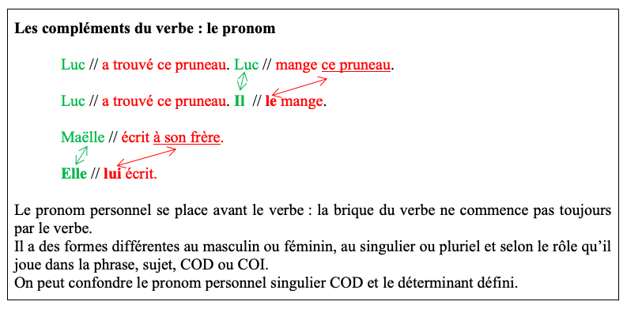
Notes:
Distribuer la trace écrite à mettre en couleurs (Fiche photocopiable). Et donner les consignes :
« Avec votre crayon vert, soulignez les briques-sujets. Repassez la flèche qui relie le nom sujet et le pronom sujet.
Avec votre crayon rouge, soulignez les briques du verbe. Repassez la flèche qui relie le nom COD et le pronom COD. »

Slide 31
As-tu bien compris ?

Slide 32
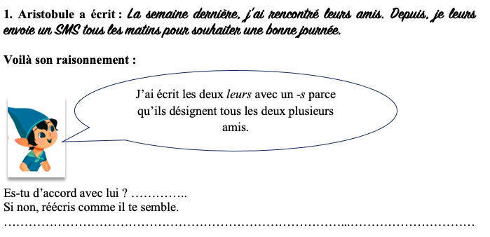

Slide 33
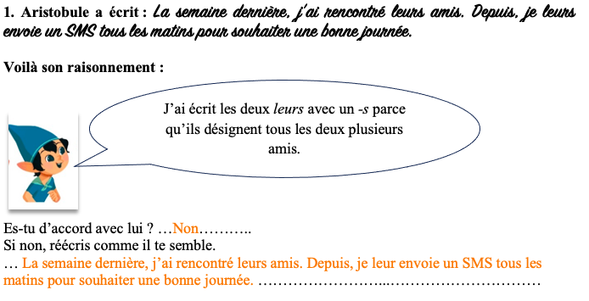
Notes:
Aristobule a raison : les deux leurs renvoient bien à plusieurs personnes.
Dans leurs amis, leurs est un déterminant qui s’accorde avec le nom amis au pluriel, il prend donc la marque de pluriel -s.
Là où Aristobule se trompe, c’est que dans je leur envoie, leur n’est pas un déterminant mais un pronom qui remplace leurs amis (j’envoie à leurs amis). Le pronom s’écrit toujours leur.

Slide 34
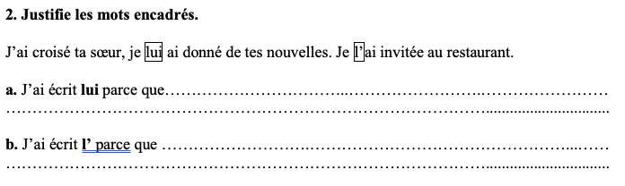

Slide 35
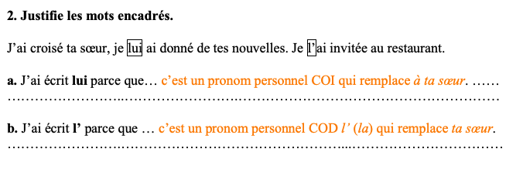
Notes:
a. Lui est COI parce qu’il remplace le COI à ta sœur (j’ai donné à ta sœur…, étiquette du verbe donner à qqn, présence de la préposition à).
b. L’ est COD parce qu’il remplace le COD ta sœur (j’ai invité ta sœur…, étiquette du verbe inviter qqn).

Slide 36
3. a. Supprime les répétitions de ce texte en utilisant les bons pronoms personnels.
Ça y est ! Le chat a vu le lait dans le saladier. Le chat s’approche et le chat boit le lait à petits coups de langue. Mais la mère voulait le lait pour faire des crêpes. La mère chasse l’animal et la mère met l’animal à la porte.
Delphine a tout vu. Dans le jardin Delphine donne au chat une soucoupe avec du lait. Le chat lance à Delphine un regard pour dire merci puis le chat lape la soucoupe avec plaisir et reconnaissance. La mère arrive. La mère gronde Delphine et le chat et la mère promet à Delphine et au chat de punir Delphine et le chat si jamais Delphine et le chat recommencent.
Ça y est ! Le chat a vu le lait dans le saladier. …… s’approche et …… ……boit à petits coups de langue. Mais la mère …… voulait pour faire des crêpes. …… chasse l’animal et …… ……met à la porte.
Delphine a tout vu. Dans le jardin …… donne au chat une soucoupe avec du lait. …… …… lance un regard pour dire merci puis …… lape la soucoupe avec plaisir et reconnaissance. La mère arrive. …… …… gronde et …… …… promet de …… punir si jamais …… recommencent.

Slide 37
3. a. Supprime les répétitions de ce texte en utilisant les bons pronoms personnels.
Ça y est ! Le chat a vu le lait dans le saladier. Le chat s’approche et le chat boit le lait à petits coups de langue. Mais la mère voulait le lait pour faire des crêpes. La mère chasse l’animal et la mère met l’animal à la porte.
Delphine qui a tout vu. Dans le jardin Delphine donne au chat une soucoupe avec du lait. Le chat lance à Delphine un regard pour dire merci puis le chat lape la soucoupe avec plaisir et reconnaissance. La mère arrive. La mère gronde Delphine et le chat et la mère promet à Delphine et au chat de punir Delphine et le chat si jamais Delphine et le chat recommencent.
Ça y est ! Le chat a vu le lait dans le saladier. Il // s’approche et il // le boit à petits coups de langue. Mais la mère // le voulait pour faire des crêpes. Elle // chasse l’animal et elle // le met à la porte.
Delphine a tout vu. Dans le jardin elle // donne au chat une soucoupe avec du lait. Il // lui lance un regard pour dire merci puis il // lape la soucoupe avec plaisir et reconnaissance. La mère // arrive. Elle
// les gronde et elle // leur promet de les punir si jamais ils // recommencent.
b. Dans le texte que tu viens de réécrire :
- sépare les briques de la phrase ;
- entoure en vert les pronoms sujets, en rouge les pronoms COD et en jaune les pronoms COI.

Slide 38
4 Dictée :
…………………………………………………………………………………………………………………………………………………………………………………………………………………………
Notes:
Nous attirerons de nouveaux joueurs puis les capitaines leur donneront le programme d’entrainement.
Points à traiter à privilégier :
- accord dans le GN (D/N, D/A/N), déterminant de qui ne signale pas le pluriel, pluriel -x
- accord S/V
- pronom personnel leur
- futur
- attirer

Slide 39
4 Dictée :
… Nous attirerons de nouveaux joueurs puis les capitaines leur donneront le programme d’entrainement .………………………………………………………………………
Notes:
Points à traiter à privilégier :
- accord dans le GN (D/N, D/A/N), déterminant de qui ne signale pas le pluriel, pluriel -x
- accord S/V
- pronom personnel leur
- futur
- attirer

